Slide 1


احتمال تجمعی
فصل سوم – درس هفتم
Accumulating Probability
Data Analysis
Chapter: Predicting with Probability
نام فصل : پیش بینی با احتمال
دوره تحلیل داده

Slide 2

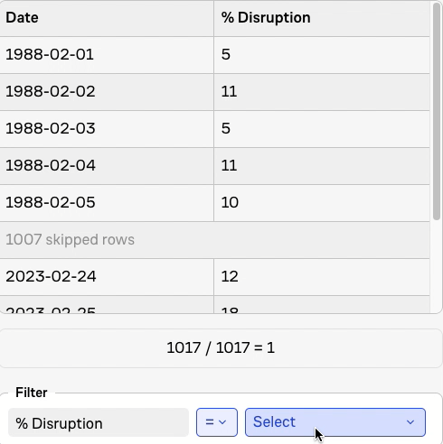
طبق تحقیقات اگر ۲۵٪ از پروازها تأخیر بیشتر از نیم ساعت داشته باشند یا لغو شوند، فرودگاه دچار هرج‌ومرج و ازدحام خشمگین مسافران می‌شود.
P(Disruption=25%) = 0.0078

Slide 3
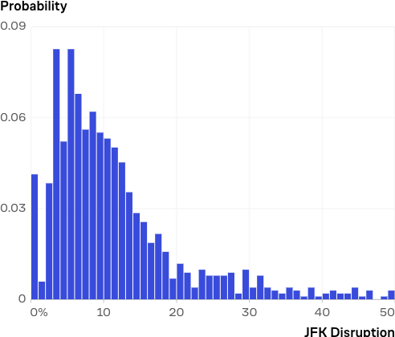
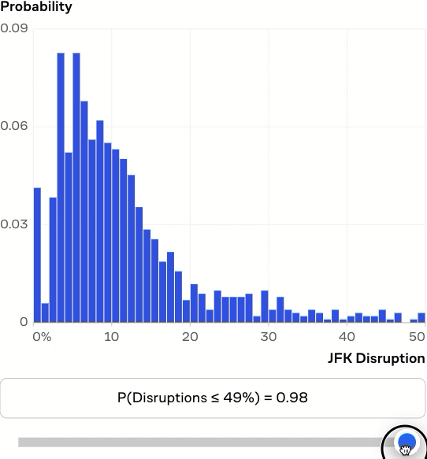
P(Disruption ≤ 24%) احتمال جلوگیری از اختلال درفرودگاه است.
P(Disruption ≤ 24%) = 0.89

Slide 4
تابع توزیع تجمعی
Cumulative Distribution Function
تابع توزیع تجمعی , P (X ≤ x ) یا به اختصارCDF یک ابزار جدید برای چنین شرایطی است.
اگر 𝑋 یک متغیر باشد ، P(𝑋 ≤ x) برابر با مجموع تمامی مقادیر تابع جرم احتمال (PMF) تا مقدار x (شامل خود x) است.

Slide 5
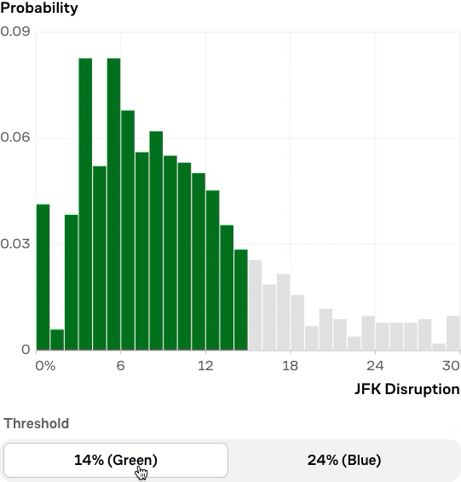

اگر تاخیر در ۲۵% از پروازها فرودگاه را به هرج و مرج بکشاند، می‌توانیم مثلا عدد ۱۵% را مرز هشدار معرفی کنیم

Slide 6
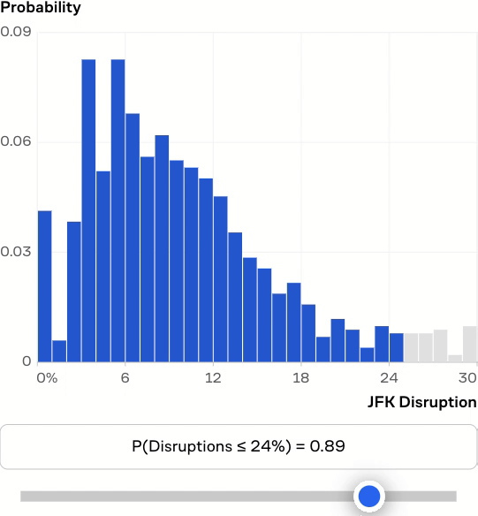
هرچه مقدار 𝑥 را کوچک‌تر کنیم، تابع توزیع تجمعی (CDF) که به‌صورت CDF(x)=P(X≤x) تعریف می‌شود، یا کاهش می‌ یابد یا ثابت می‌ماند.

Slide 7
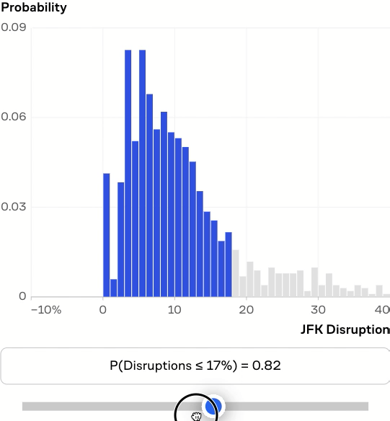
برای متغیر درصد منفی غیرممکن است. به عبارت دیگر، احتمال آن صفر است.

Slide 8
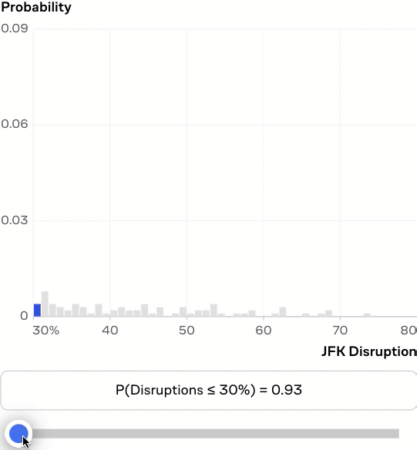
وقتی 𝑥 به اندازه کافی بزرگ باشد، تابع توزیع تجمعی (CDF)مقدار تمامی مقادیر تابع جرم احتمال (PMF)را جمع می‌کند، بنابراین باید برابر با ۱ باشد.

